Slide 1
1. 관광객 수
관광객 수
국내외 : 15년 2분기 메르스
평균기온과의 관계
내륙지방 축제나 프로야구,스포츠행사 등의 대체재와의 관계
[ 솔직히 감당이 되지않아 못 알아봄]
국외

Slide 2
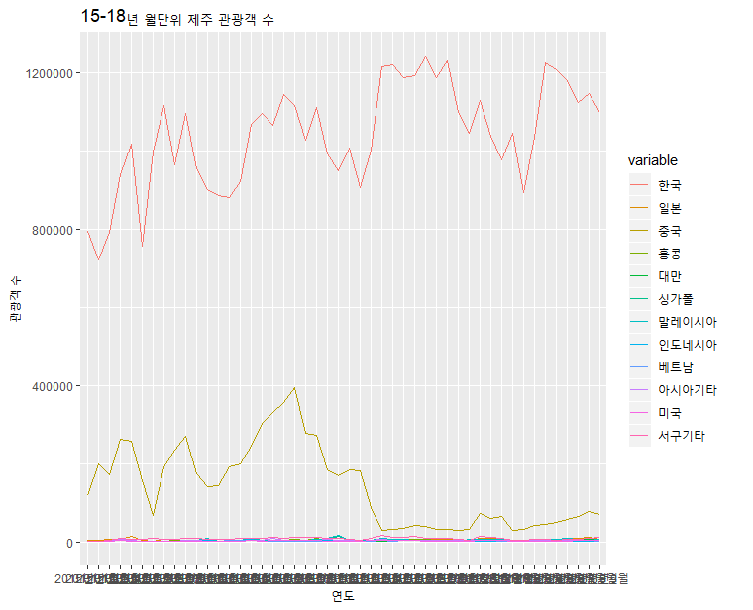
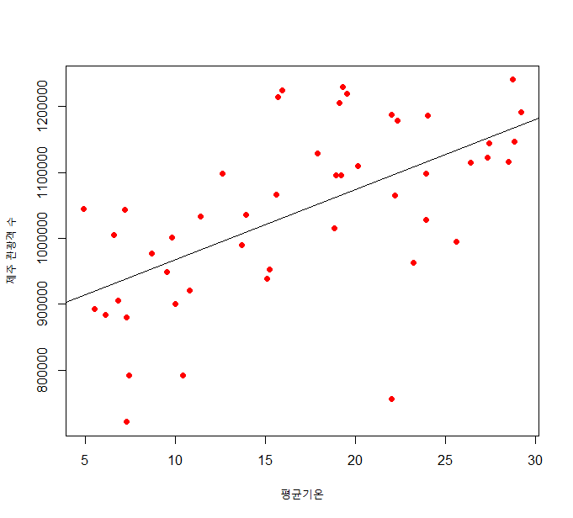

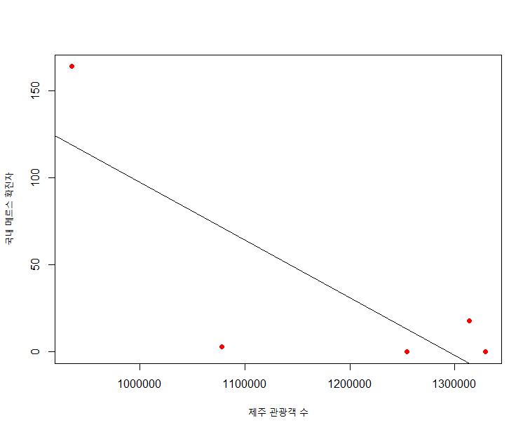

*관광객 수 추이
- 2,3분기 : 성수기
- 1,4분기 : 비수기
상관관계 분석 [기온 : 관광객 수]
*내국인 관광객 특이
- 15년 2분기 : 메르스 [ 외인도 영향을 받음 ]
- 18년 2분기 : 사건, 대체재 등 알아봐야.
15년 4~8월 메르스
상관분석 [제주 관광객 수 : 메르스 감염자 수]
18년 2분기.. 모르겠다

Slide 3
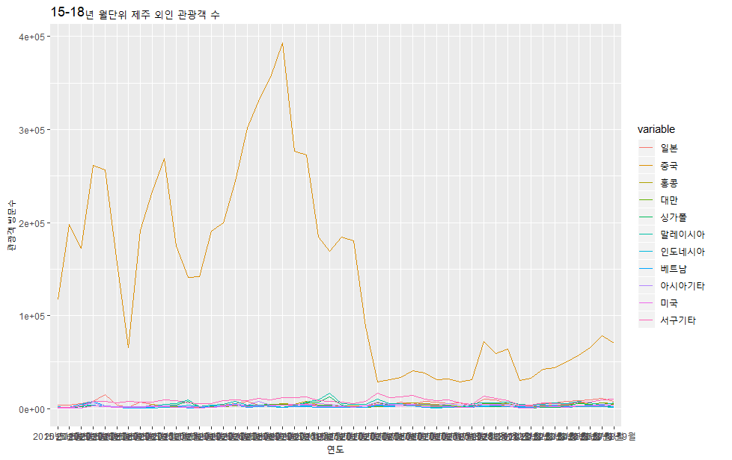
외국인 관광객 특이
17년3월 : 사드 사태으로 중국인 감소
대신 중국 외 국가들이 방문
17년12월~18년1분기 :

Slide 4
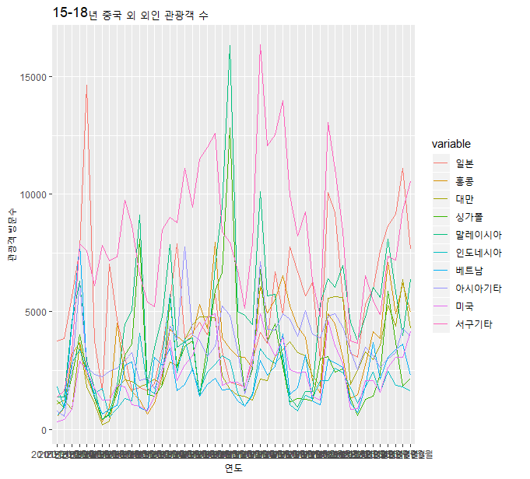
중국 외 외국인 관광객 특징..
이건 어..

Slide 5
2. 여행목적 – 한국오는 이유 알기[2018년 기준]
국적별
한국,일본,중국,중화권,동남아,북미권,기타
성별
내국인,외국인
연령별
내국인,외국인
여행형태별
내국인,외국인

Slide 6
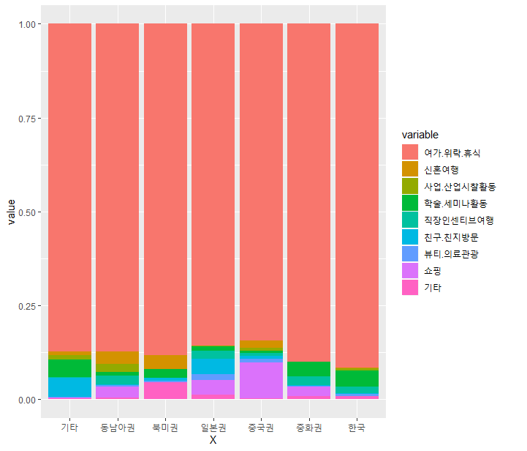
*국적별 한국 여행 목적
- 중국은 쇼핑의 목적이 상대적으로 높음
- 일본은 친구,친지방문의 목적이 상대적으로 높음

Slide 7
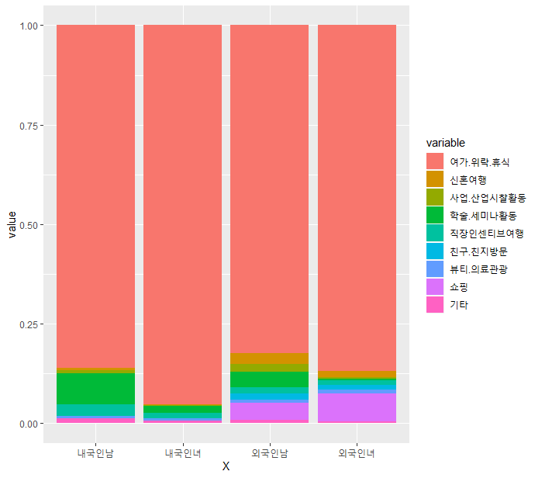
*성별 한국 여행 목적
- 학술,세미나활동이 상대적으로 높은 ‘남성＇
- 대체적으로 쇼핑이 높은 ‘외국인‘
- 쇼핑이 상대적으로 높은 ‘외국인 여성＇

Slide 8
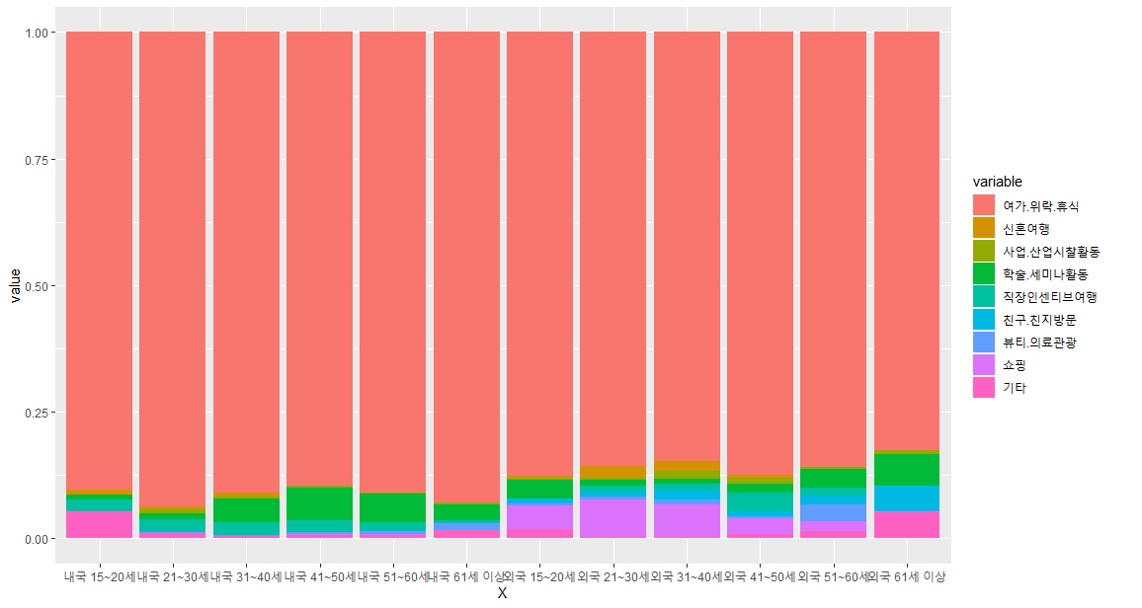
*연령별 한국 여행 목적
- 쇼핑이 비교적 높은 ‘외국 15~50세’
- 학술, 세미나 활동이 비교적 높은 ‘내국 31~’
‘외국 51~’

Slide 9
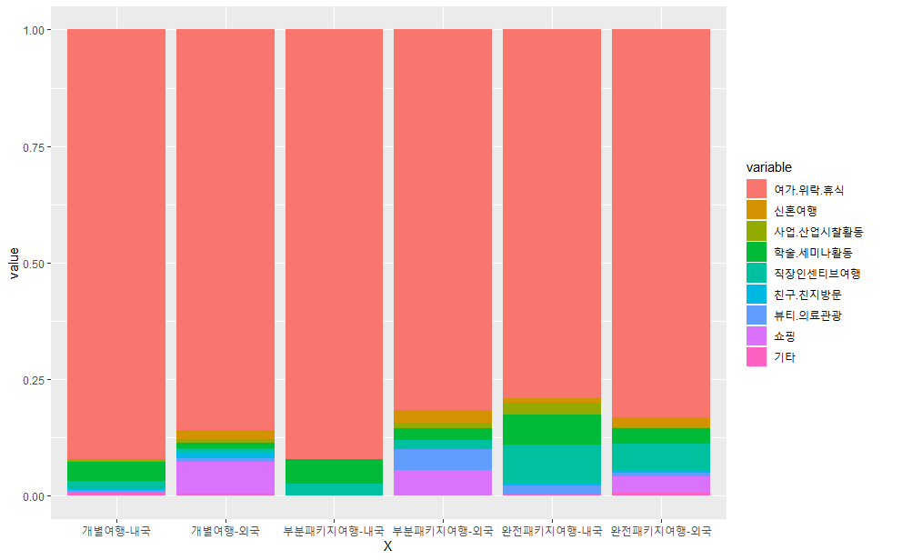
*여행형태별 한국 여행 목적
- 직장인센티브여행 비율이 높은 ‘완전패키지여행‘
- 쇼핑 비율이 높은 ‘외국인의 개별여행, 부분패키지＇

Slide 10
3. 검색지역, 행선지 – 가려는 곳, 가는 곳 알기
*Tmap 검색지 랭크TOP30
랭킹1~30을 30점~1점으로 가중치를 줌
- 1,2월 : 서귀포시 서쪽 일대에 대한 검색이 많아짐.
- 7,8월 : 제주시 동쪽 일대에 대한 검색이 많아짐.

Slide 11
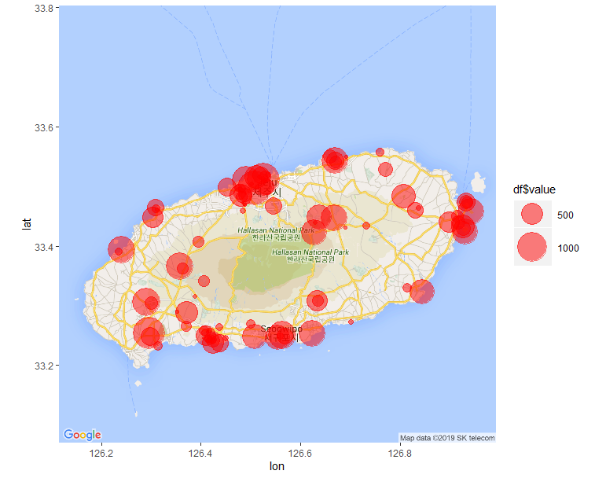
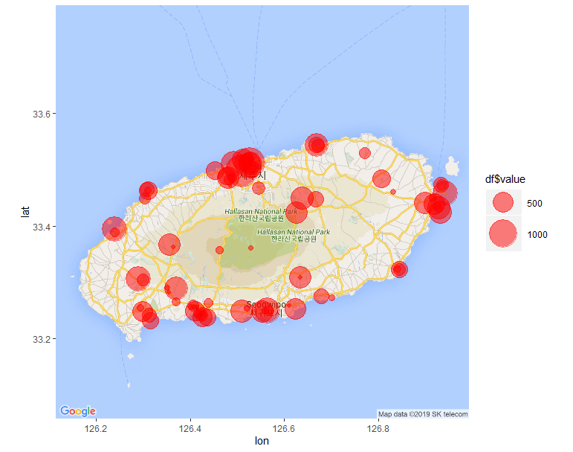
2월
1월

Slide 12
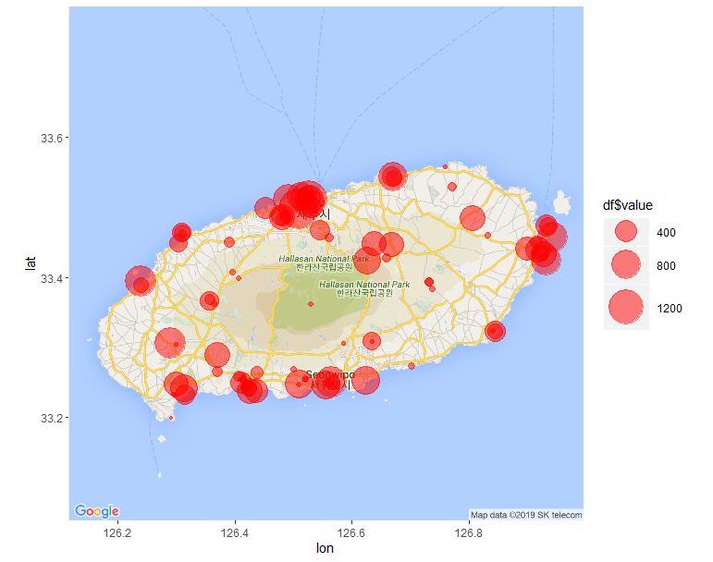
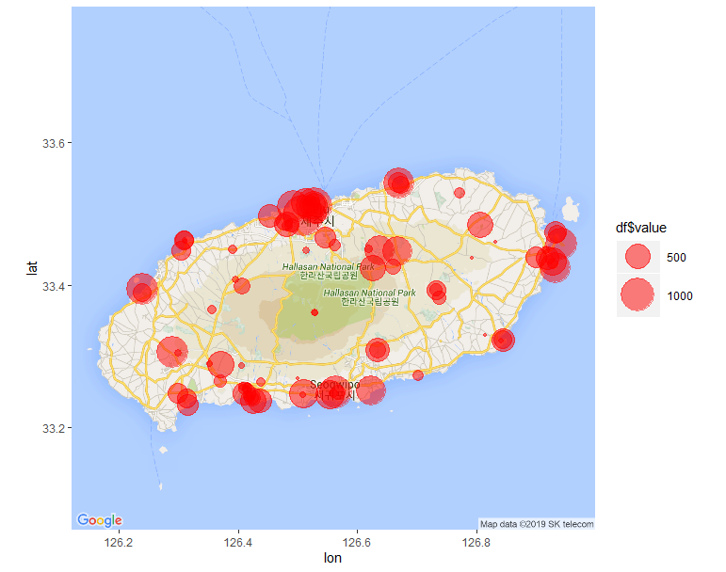
4월
3월

Slide 13

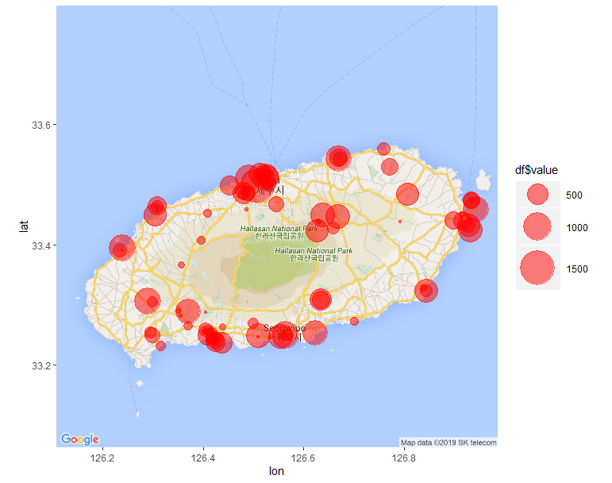
6월
5월

Slide 14
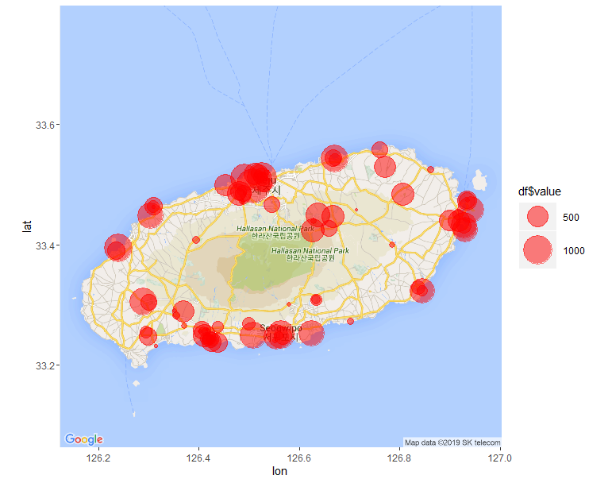
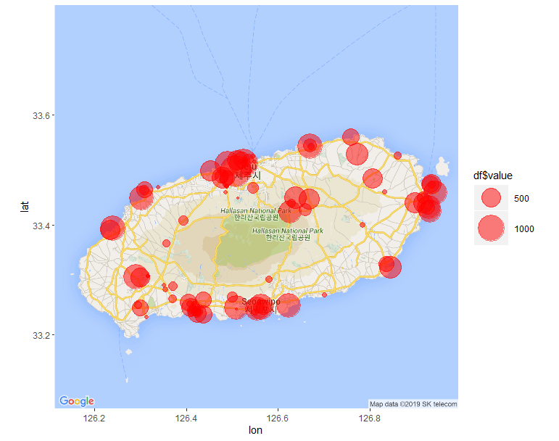
8월
7월

Slide 15
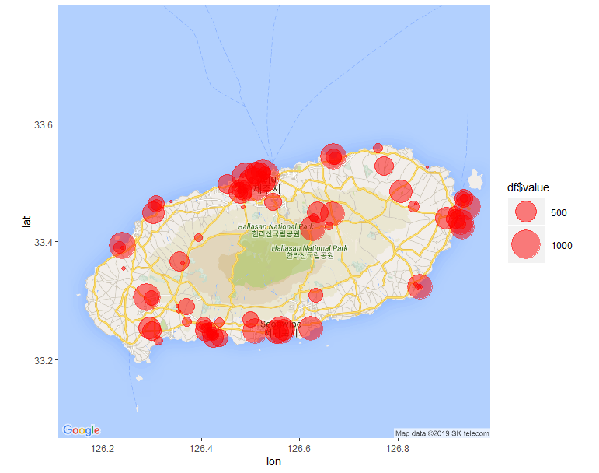
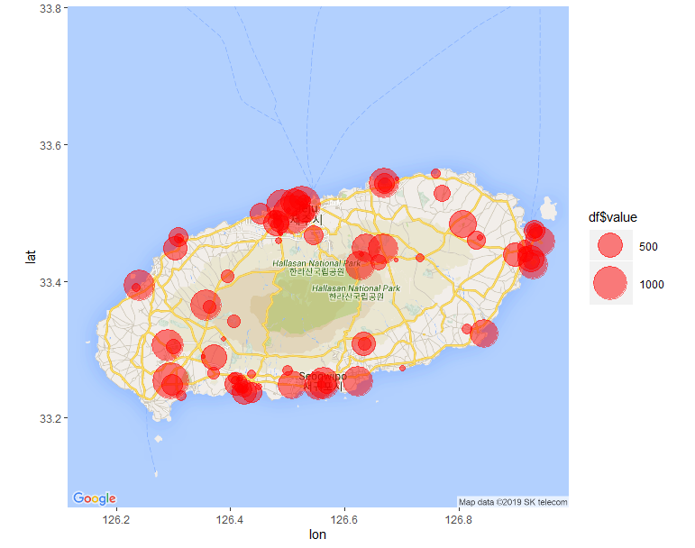
10월
9월

Slide 16
4. 체류기간[2018년기준 제주도 체류기간]
국적별
한국,일본,중국,중화권,동남아,북미권,기타
성별
내국인,외국인
연령별
내국인,외국인
여행형태별
내국인,외국인

Slide 17
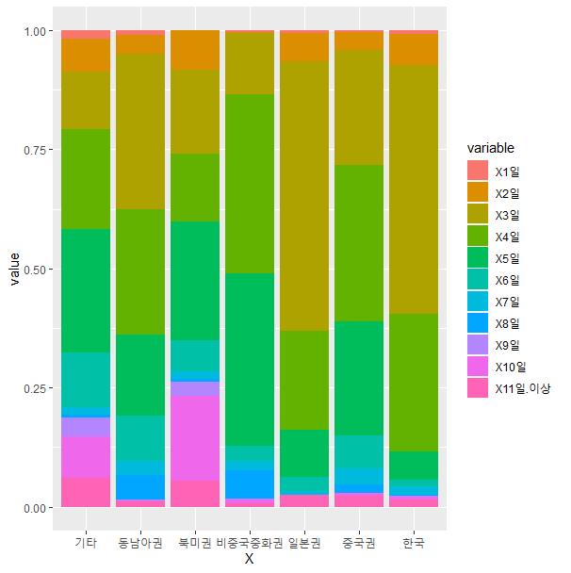
*국적별 체류기간
- 체류기간이 상대적으로 긴 ‘북미권’
- 3일체류가 상대적으로 많은 ‘한국＇과 ‘일본’

Slide 18
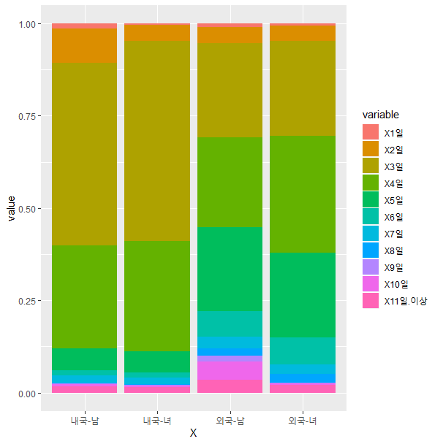
*성별 체류기간
- 체류기간이 긴 ‘외국-남’
- 체류기간 3일,4일이 대부분인 ‘내국인＇

Slide 19
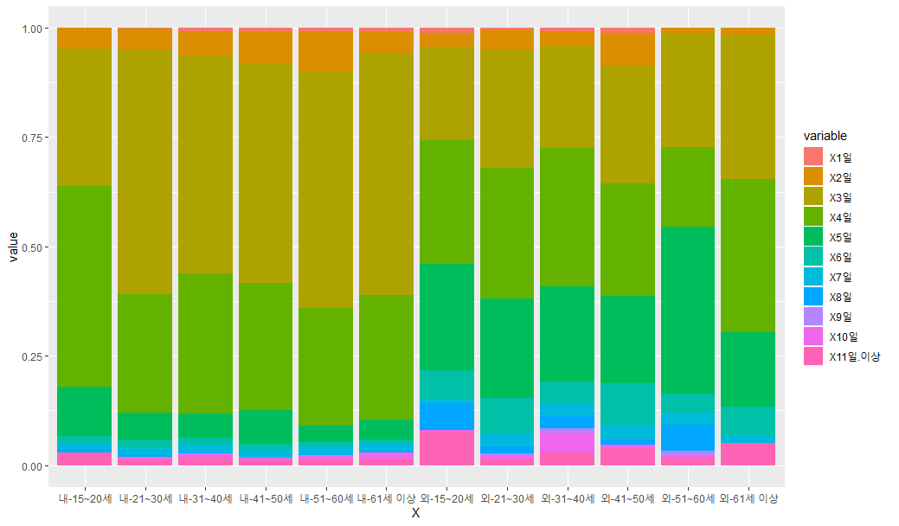
*연령별 체류기간
- 4일 체류 비중이 높은 ‘내-15-20세’
- 체류기간 3일,4일이 대부분인 ‘내국인‘
- 체류기간 5일 ‘외-51-60세＇

Slide 20
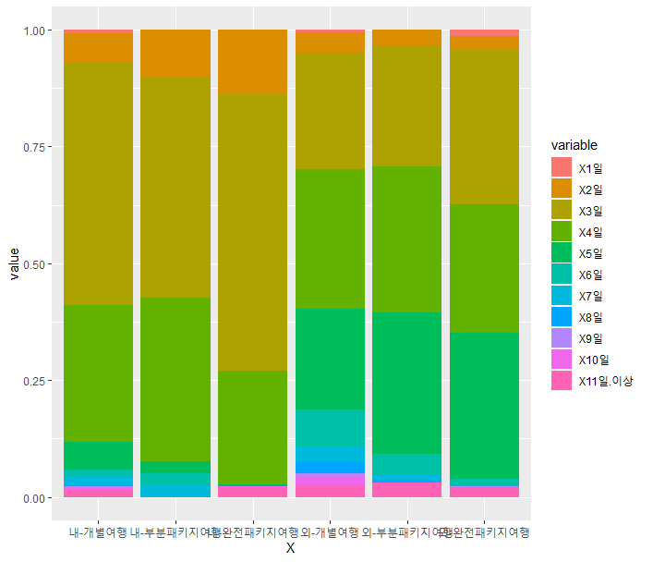
*여행형태별 체류기간
- 대체적으로 여행기간이 ‘내국인＇보다 +1,2일 많은 ‘외국인’
- 3일 완전 패키지 여행을 즐기는 ‘내국인＇

